Slide 1


“There can be no greater gift then that of giving one’s time and energy
to help others without expecting anything in return”
– Nelson Mandela

Slide 2

Comment devenir un Power Platform Jedi Master ?
Julien Miquel
Aurélien Clere
Raphaël Pothin
#EmPowerYourCareer

Slide 3
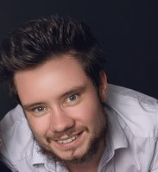

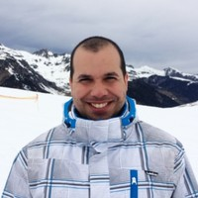





Qui êtes vous?
Aurélien Clere
Julien Miquel
Raphaël Pothin
Couteau Suisse Microsoft
9 ans de passion !
Passionné par la Power Platform
Consultant indépendant
Architecte d’application
Consultant en Solutions d’Affaire
@Aurelien_Clere
@Ju_li3n
@RaphaelPothin
Aurélien Clere
Julien Miquel
Raphael POTHIN
Blog/Webinar : PowerAzure365.com
Guide Power Apps
Raphaël Pothin

Slide 4
Dans quel contexte avez-vous cotoyé la Power Platform / Dynamics 365 ?
#EmPowerYourCareer

Slide 5
Connaissez vous des cas de personnes ou d’entreprises pour lesquels la Power Platform / Dynamics 365 a tout changé (ou presque) ?
#EmPowerYourCareer

Slide 6
Où et comment peut-on apprendre à utiliser la Power Platform / Dynamics 365 ?
#EmPowerYourCareer

Slide 7
Q&A
#EmPowerYourCareer

Slide 8

S’il vous plait répondez à ce questionnaire!
#EmPowerYourCareer

Slide 9
Merci pour votre participation !

